Slide 1



Maestría en Ciencia de Datos
Facultad de Ingeniería, Diseño y Ciencias

Slide 2




Infraestructura y Arquitectura de TI​
Ángela Villota Gómez apvillota@icesi.edu.co
Mónica Rojas mmrojas@icesi.edu.co​

Slide 3

UNIDAD 2 - MODELOS NO SQL

Slide 4
Objetivo ESPECÍFICOS
1. Explicar de forma general las características de los modelos NoSQL tales como orientados a documentos, a columnas, y a grafos entre otros.
2. Escribir consultas que permitan hacer tareas de ETL sobre los modelos NoSQL

Slide 5
1 Introducción
BD ORIENTADAS A DOCUMENTOS
3 PRáctica MONgoDB
CIERRE
2
Características generales
BD NoSQL
Algunas generalidades.
MongoDB
4
Instrucciones básicas: Inserción, modificación y consultas
Actividad
Notes:
por organizar

Slide 6
introducción bd nosql

Slide 7


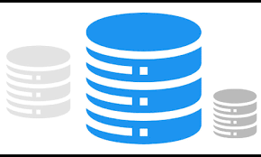
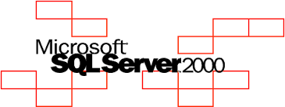

BD RELACIONALES
Almacenamiento en tablas.
Lenguaje SQL
Joins, indices
Integridad de los datos
Propiedades ACID
Modelo centralizado
Surgieron en 1970.
Si te interesa conocer la historia detallada de las bases de datos: https://www.youtube.com/watch?v=EATv303tyck

Slide 8
INTRODUCCIÓN
Desde los años 80’s la mayoría de los sistemas organizacionales han utilizado gestores relacionales:
Aplicaciones de bancos, bibliotecas, … Sistemas operacionales que manejan datos transaccionales.
CRM (Customer Relationship Management)
ERP (Enterprise Resource Planning)
Sistemas académicos
Etc.

Slide 9
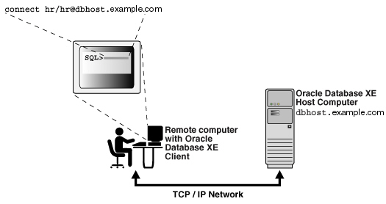
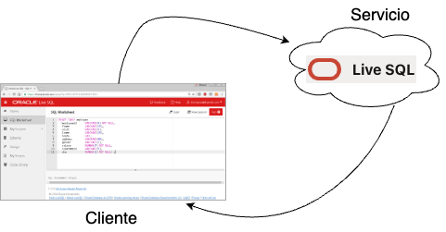
connecting to a database
Documentation about connection [link]
Image taken from [here]

Slide 10
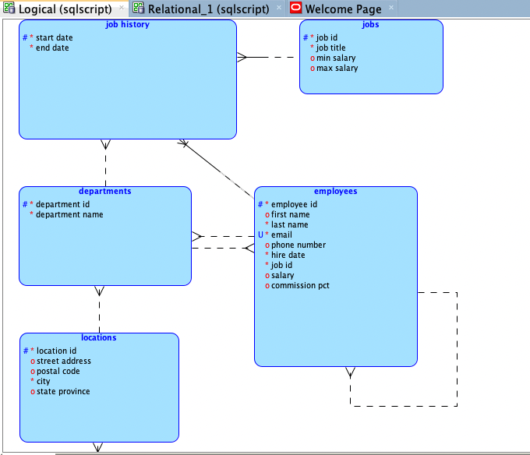
MODELO DE DATOS

Slide 11
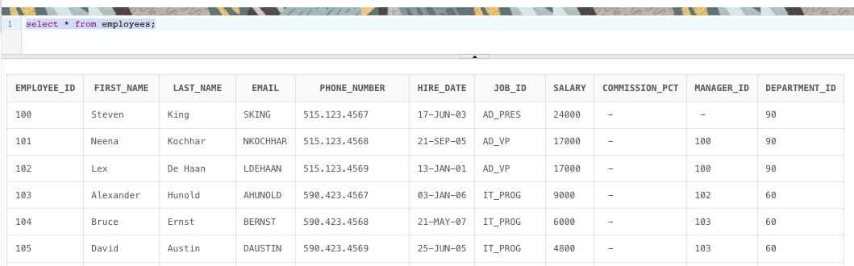
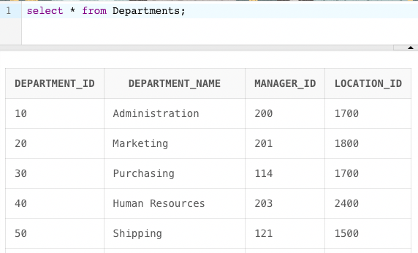
Employees
CATEGORIES
Tomado de: http://www.geeksengine.com/database/sample/northwind-categories.php
Tomado de: Oracle Live HR Objects and Data For Live SQL [link]

Slide 12

INTRODUCCIÓN A NOSQL
Las BD relacionales (R-DBMS) se caracterizan por:
Utilizar un modelo de datos simple (basado en tablas y relaciones entre tablas).
Ofrecer herramientas para garantizar la integridad de datos y la consistencia de la información (ACID).
Utilizar un lenguaje de consulta estándar, simple y potente.
Proporcionar utilidades para asegurar el acceso, manipulación y la privacidad de los datos.
Ofrecer utilidades para la auditoría y recuperación de datos.
Garantizar la independencia del esquema lógico y físico.

Slide 13
¿QUÉ ES NOSQL?
Es una categoría general de sistemas de gestión de bases de datos que difiere de los RDBMS en diferente modos:
No tienen esquemas, no permiten JOINs, no intentan garantizar ACID y escalan horizontalmente
Tanto las bases de datos NoSQL como las relacionales son tipos de Almacenamiento Estructurado.
El término surge en 1998 por Carlo Strozzi. NoSQL - A relational database management system. Carlo Strozzi
Resucitado en 2009 por Eric Evans

Slide 14

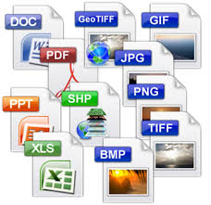
¿POR QUÉ SURGEN?
Necesidad de manipulación de información no estructurada y semi-estructurada.
Manejo de grandes volúmenes de datos.
Tradicionalmente los sistemas relacionales asumen modelo computacional centralizado.

Slide 15

INTRODUCCIÓN A NOSQL
Aplicaciones como Facebook, Amazon, Google necesitaban dar servicio a miles de usuarios concurrentes y responder millones de preguntas diarias y la tecnología relacional no ofrecía ni el nivel de escalabilidad ni el rendimiento adecuado.
Los RDBMS presentan varios cuellos de botella:
• Gestión de Logs.
• Control de concurrencia.
• Protocolos de transacciones distribuidas.
• Administración de buffers.
• Interfaces CLI (JDBC, ODBC, etc.).
SOLUCIÓN:
• Implementar modelos alternativos que se ajusten a lo que realmente se necesita.
• Google, Facebook, Amazon diseñan su propia solución.

Slide 16
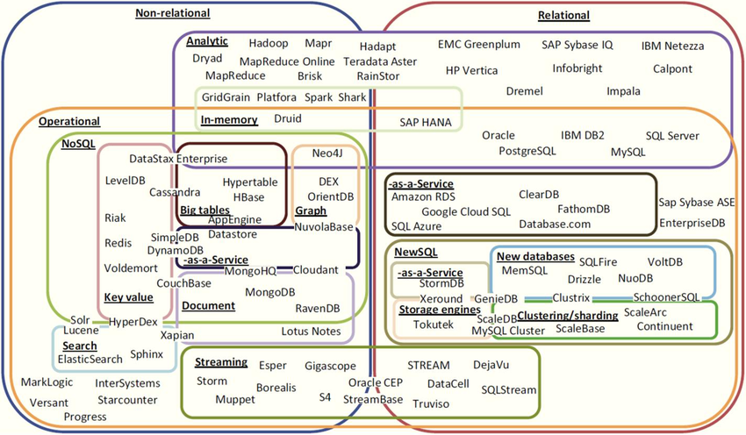
Fuente: Korflatis et. al (2016)

Slide 17
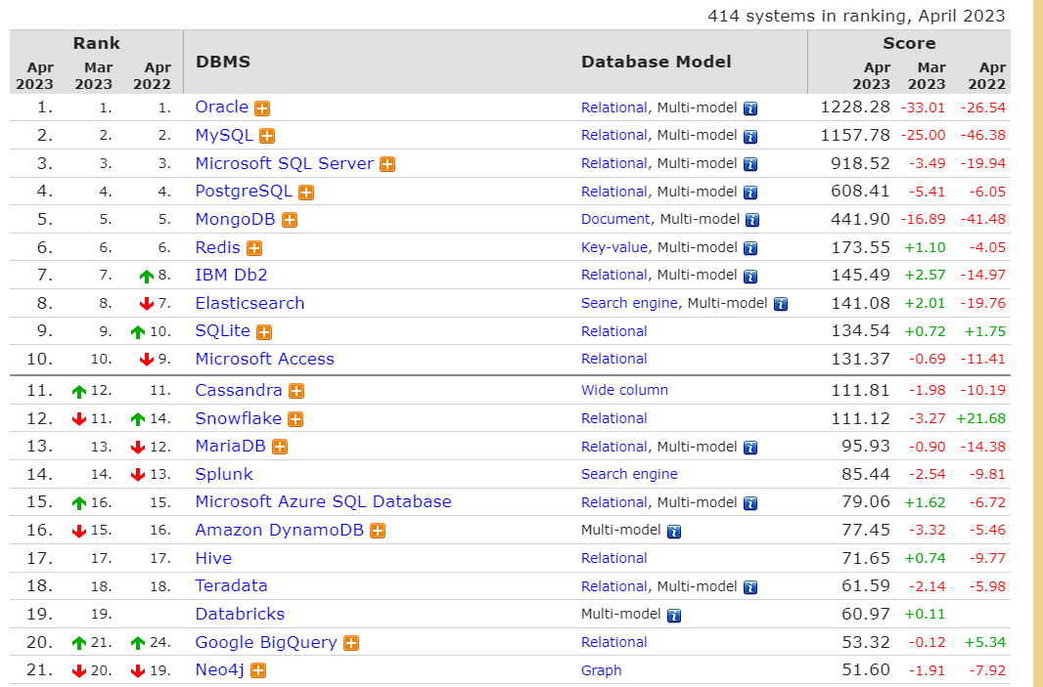
DB ENGINE RANKING
https://db-engines.com/en/ranking

Slide 18
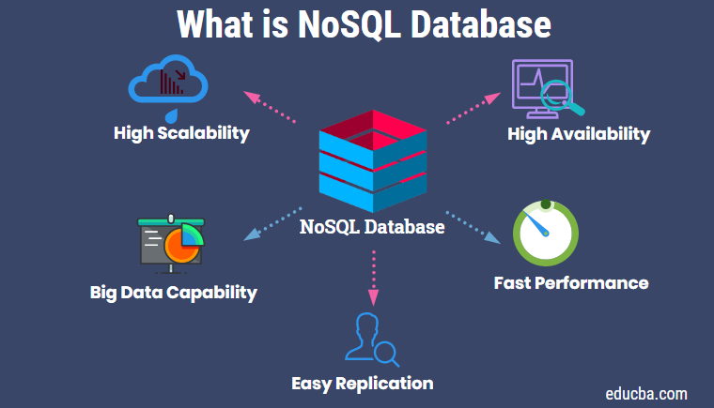
CARACTERÍSTICAS
Source:
https://www.educba.com/what-is-nosql-database/

Slide 19
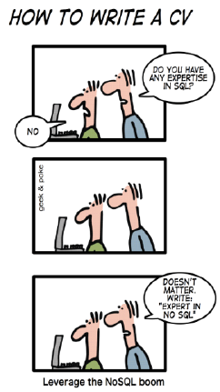
DEFINICIÓN
NoSQL is a set of concepts that allows the rapid and efficient processing of data sets with a focus on performance, reliability, and agility. Dan McCreary - Ann Kelly

Slide 20
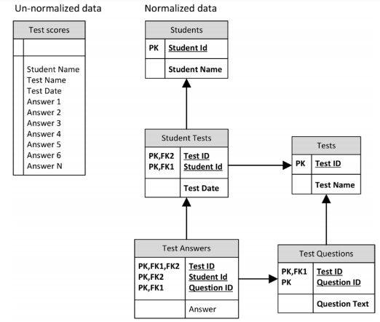
PRINCIPIOS DE NOSQL
Tanto las bases de datos NoSQL como las relacionales son tipos de Almacenamiento Estructurado.
La principal diferencia radica en cómo guardan los datos.

Slide 21
PRINCIPIOS DE NOSQL
NoSQL se basa en 4 principios:
El control transaccional ACID no es importante.
Los JOINs tampoco lo son. En especial los complejos y distribuidos. Se persigue la desnormalización.
Algunos elementos relacionales son necesarios y aconsejables: claves (keys).
Gran capacidad de escalabilidad y de replicación en múltiples servidores.

Slide 22
CARACTERÍSTICAS PRINCIPALES
Se ejecutan en máquinas con pocos recursos (clusters)
No tiene esquemas fijos
Fáciles de usar en clústers de balanceo de carga convencionales 🡪 facilitan escalabilidad horizontal
No genera cuellos de botella
Tienen propiedades ACID en un nodo del clúster y son “eventualmente consistentes” en el clúster.
Las consultas se realizan principalmente por key o índice (otro tipo de consultas son muy costosas).
Las consultas complejas se realizan mediante una infraestructura de procesamiento externo tal como MapReduce.

Slide 23
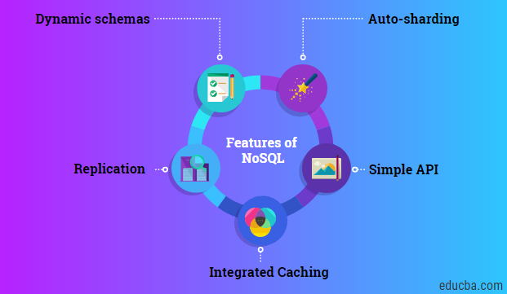
DIFERENCIAS CON LAS SQL
Modelo de datos relacional vs no relacionales
SQL vs lenguajes dinámicos
Almacenamiento en tablas vs estructuras flexibles.
Info no estructurada (Json) vs transacciones con varias filas, JOINs.
Arquitectura distribuida vs centralizada.
Escalabilidad horizontal vs vertical

Slide 24
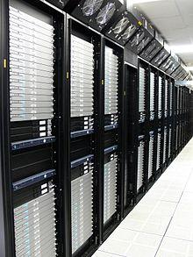
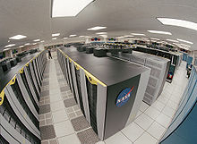
COMPUTACIÓN DISTRIBUIDA
Clustering: un clúster o racimo de computadoras consiste en un grupo de computadoras de relativo bajo costo conectadas, unidas entre sí, normalmente por una red de alta velocidad y que se comportan como si fuesen una única computadora (balanceo de carga).
Alto rendimiento
Alta disponibilidad
Balanceo de carga
Escalabilidad
Notes:
Procesamiento Paralelo Masivo https://www.profesionalreview.com/2020/05/10/procesador-en-paralelo/

Slide 25
TEOREMA CAP
Teorema de Brewer: “es imposible para un sistema computacional distribuido ofrecer simultáneamente las siguientes tres garantías”:
Consistencia (Consistency) – todos los nodos ven los mismos datos al mismo tiempo.
Disponibilidad (Availability) – garantiza que cada petición recibe una respuesta.
Tolerancia a la partición (Partition) – el sistema continua funcionando a pesar de que fallen algunos nodos.
Equivalente a:
“You can have it good, you can have it fast, you can have it cheap: pick two.”

Slide 26
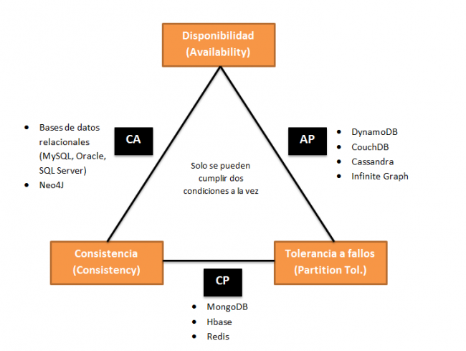

Slide 27
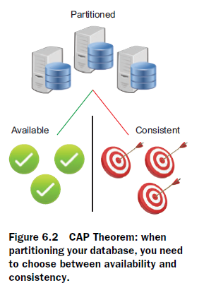
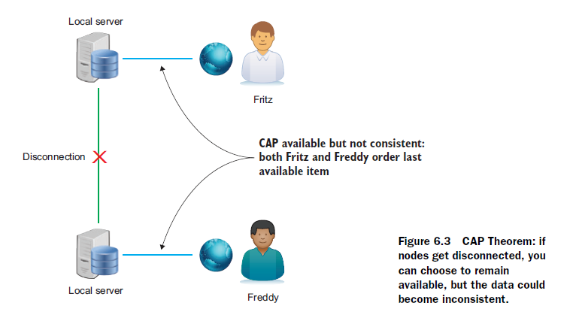
TEOREMA CAP

Slide 28
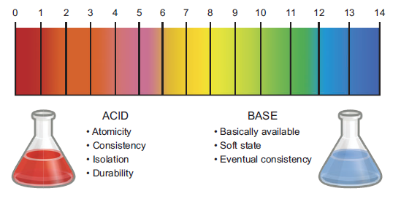
ACID VS BASE
En las BD relacionales, estamos familiarizados con las transacciones ACID, que garantizar la consistencia y estabilidad de las operaciones pero requieren bloqueos sofisticados:
ACID = Atomicidad, Consistencia, (Isolation) aislamiento y Durabilidad
Las BBDD NoSQL son repositorios de almacenamiento más optimistas , siguen el modelo BASE:
Basic availability – funciona la mayoría del tiempo incluso ante fallos gracias al almacenamiento distribuido y replicado
Soft-sate – no tienen porque ser consistentes sus réplicas en todo momento.
El programador puede verificar esa consistencia.
Eventual consistency – la consistencia se da pasado cierto tiempo
BASE es una alternativa flexible a ACID para aquellas bases de datos que no requieren un manejo estricto de las transacciones.
Revisar más detalle en: https://queue.acm.org/detail.cfm?id=1394128

Slide 29
ARQUITECTURA DE LAS NOSQL
A menudo ofrecen sólo garantías de consistencia débiles, como por ejemplo eventual consistency, o transacciones restringidas a elementos de datos simples
Emplean una arquitectura distribuida, donde los datos se guardan de modo redundante en distintos servidores, a menudo usando tablas hash distribuidas.
Suelen ofrecer estructuras de datos sencillas como arrays asociativos o almacenes de pares clave-valor.

Slide 30
APLICACIONES
Las aplicaciones son más complejas, el programador debe ser consciente del comportamiento de las transacciones soportadas por la tecnología escogida.
Deben definir si aceptan los datos inconsistentes o si se definirá consistencia en el tiempo.

Slide 31
APLICACIONES
Su uso es adecuado en:
Manejo de grandes volúmenes
Frecuencia alta de accesos de lectura y escritura
Cambios frecuentes en los esquemas de datos
Y que no requieran propiedades ACID

Slide 32
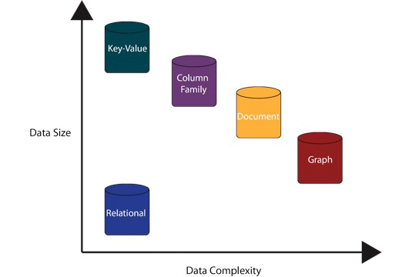
TIPOS DE BD NOSQL
Clave-valor
Orientadas a documentos
Orientadas a columnas
Orientadas a grafos
Orientadas a objetos

Slide 33
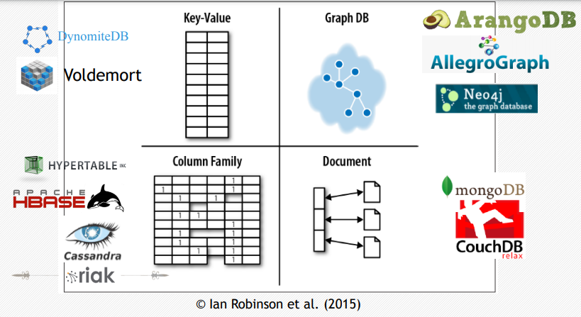

Slide 34
CONCLUSIONES
Se recuperan los datos más rápidamente que en RDBMS, consultas más limitadas. La complejidad se traslada a la aplicación.
Si se requiere manejo transaccional y garantía de ACID es mejor usar RDBMS.
NoSQL no es adecuado para consultas complejas (… a excepción de las Orientadas a grafos, soportan consultas muy complejas).
La tendencia es a que convivan diferentes tipos de BD. Persistencia políglota.

Slide 35
BD ORIENTADAS A DOCUMENTOS

Slide 36
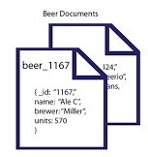
Este tipo de BD almacena la información como un documento.
La precursora fue Lotus Notes.
Utilizan estructuras simples como JSON o XML y donde se utiliza una clave única para cada registro.
Buenas en modelado de datos natural
Amigable al programador
Orientas a la web: CRUD
Algunos ejemplos de este tipo son:
MongoDB o CouchDB.
Notes:
Evans sugiere mejor referirse a esta familia de BBDD de nueva generación como “Big Data” mientras que Strozzi considera ahora que NoREL es un mejor nombre

Slide 37
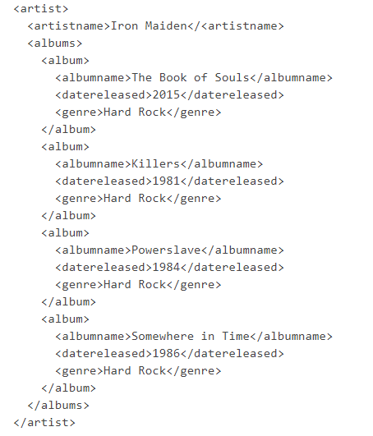
EJEMPLO XML

Slide 38
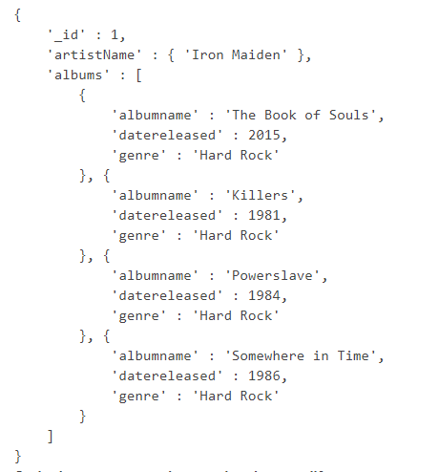
EJEMPLO JSON

Slide 39
EJEMPLOS DOCUMENTOS
{
Nombre:"Pepe",
Dirección:"Plaza Mayor 5",
Profesión:"Panadero"
}
{
Nombre:"Juliana",
Dirección:"Gran Vía 15",
Hijos:[
{Nombre:"Miguel", Edad:10},
{Nombre:"Jacinta", Edad:8},
{Nombre:"Sara", Edad:5},
{Nombre:"Elena", Edad:2}
]
}

Slide 40
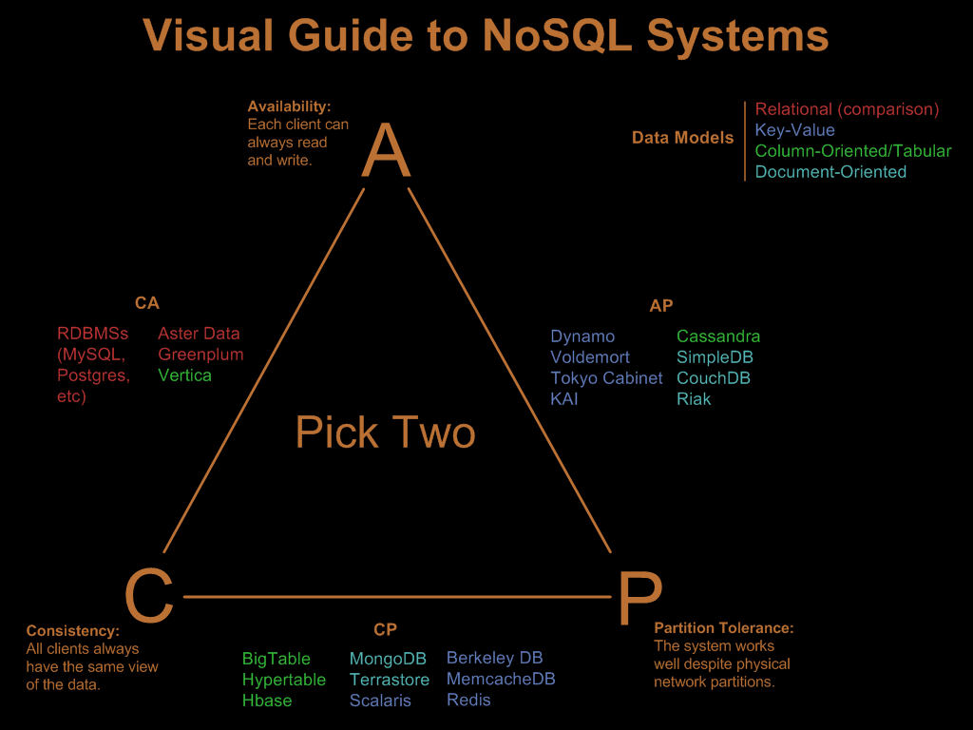

Slide 41

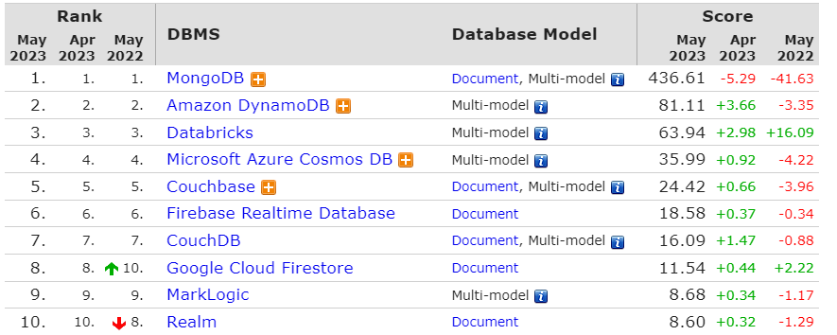
https://db-engines.com/en/ranking

Slide 42
¿CUÁNDO SON UTILIZADAS?
Administración de contenidos (Blogs, plataformas de vídeo)
Catálogos (Aplicaciones de e-commerce)
https://openwebinars.net/blog/empresas-que-usan-mongodb/

Slide 43

MONGODB
https://www.mongodb.com/es

Slide 44

MONGODB
Pretende combinar lo mejor de los almacenes clave/valor, bases de datos de documentos y RDBMS
Hace uso de JSON y tiene su propio lenguaje de consultas
Implementada en C++
Usada por SourceForge, Bit.ly, Foursquare o GitHub
URL: http://www.mongodb.org/

Slide 45
MongoDB (de la palabra en ingles “humongous” que significa enorme) es un sistema de base de datos NoSQL orientado a documentos.
MongoDB guarda estructuras de datos en documentos tipo BSON (Binary JSON - JSON Binario) con un esquema dinámico, haciendo que la integración de los datos en ciertas aplicaciones sea más fácil y rápida.

Slide 46
MODELO DE DATOS - RDBMS VS MONGODB
RDBMS | MongoDB
Base de datos | Base de datos
Tabla | Colección
Índice | Índice
Fila | Documento JSON
Columna | Campo del documento
Join | Documentos embebidos y búsqueda

Slide 47
PRÁCTICA MONGODB
Instrucciones básicas

Slide 48
CREAR UN BASE DE DATOS
Relacional SQL
MongoDB
CREATE DATABASE base_datos;
use base_datos;
Nombre de la
base de datos
> db //muestra la BD actual

Slide 49
INSERTAR UN DOCUMENTO EN UNA COLECCIÓN
Relacional SQL
MongoDB
TABLA + INSERT
usuario = { nombre : "Monica", apellido : "Rojas", edad : 43, estatura : 1.60 };
CREATE TABLE users (
id int primary key,
nombre varchar(255) not null,
apellido varchar(255) not null,
edad int not null,
estatura float not null
);
Colección
Poco flexible,
Ligado a la estructura!
db.users.insert(usuario);
INSERT INTO users(id,nombre, apellido, edad, estatura)
VALUES (1,”Maria”, “Fernandez”, 38, 1.72)
BD actual
Documento

Slide 50
SELECCIONAR
MongoDB
Relacional SQL
SELECT * FROM users;
Colección
db.users.find ();
BD actual
Operador

Slide 51
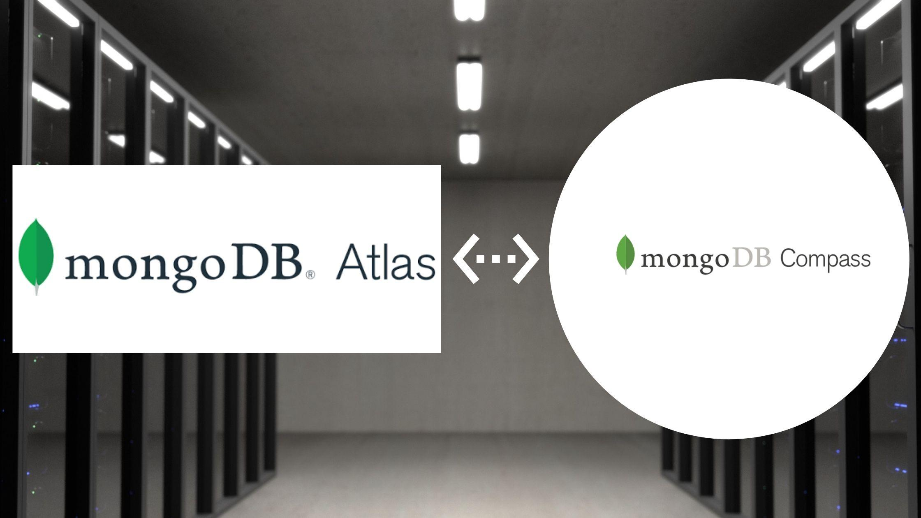
CONEXIÓN MONGODB CON MONGODB COMPASS

Slide 52
MongoDB
Relacional SQL
var usuario = db.users.findOne();
SELECT top 1
FROM users;
Colección
BD actual
Operador
Identificador único autogenerado
{ "_id" : ObjectId("59c3331d45953192e2928d50"), nombre: “Maria", apellido: “Fernandez", edad: 38, estatura: 1.72
}
¿Con base en qué se genera el Identificador Único?

Slide 53
SELECT top 1 apellido FROM users WHERE nombre = “Maria”
MongoDB
Case sensitive
Colección
Condicional
db.users.findOne({ nombre : "Maria" }, { apellido : true });
BD actual
Proyección

Slide 54
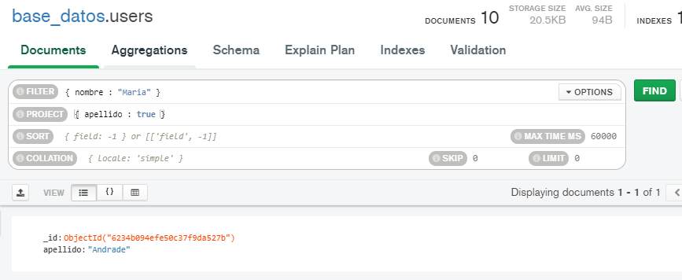
MONGODB COMPASS

Slide 55
SELECT * FROM users WHERE nombre <> “Maria”;
MongoDB
Operador desigualdad
Colección
var usuario = db.users.find({nombre: {$ne : ”Maria”}});
BD actual
Operador

Slide 56
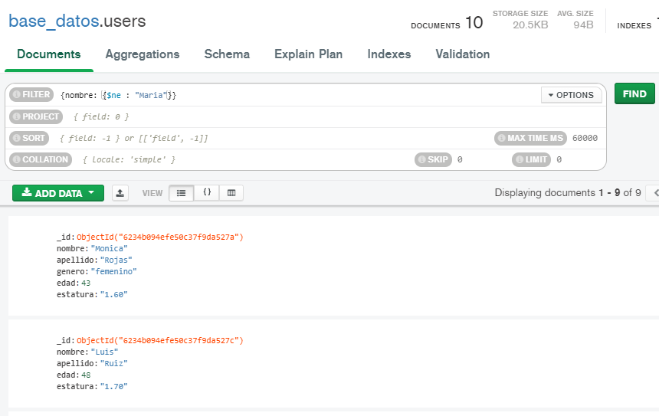

Slide 57
OPERADORES
Operador | Expresión
Igual | $eq
Diferente | $ne
Mayor que | $gt
Mayor o igual que | $gte
Menor que | $lt
Menor o igual que | $lte
Existencia en array | $in
Inexistencia en array | $nin

Slide 58
CONSULTA OPERADOR AND
SELECT * FROM users
WHERE nombre = ‘Maria’ AND apellido = ‘Andrade’;
MongoDB
Colección
db.users.find({nombre:"Maria", apellido: “Andrade"});
BD actual

Slide 59
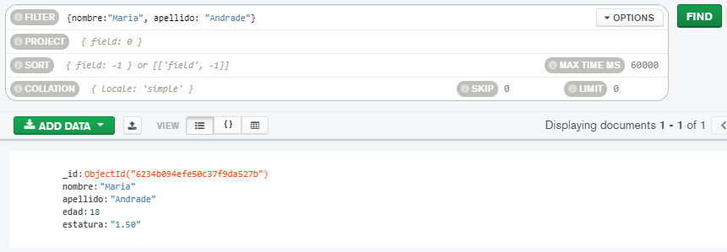
MONGODB COMPASS

Slide 60
CONSULTA OPERADOR OR
SELECT * FROM users
WHERE nombre = ‘Maria’ OR apellido = ‘Cardenas’
MongoDB
Colección
db.users.find({$or:[{nombre:"Maria"},{apellido:"Cardenas"}]});
BD actual

Slide 61
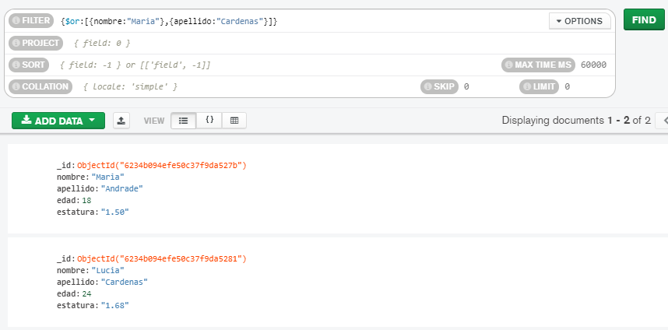
MONGODB COMPASS

Slide 62
CLÁUSULA ORDER BY
SELECT * FROM users ORDER BY nombre, edad ASC;
SELECT * FROM users ORDER BY nombre, edad DESC;
MongoDB
Colección
db.users.find().sort({"nombre":1, "edad":-1})
BD actual
1 para ordenar Ascendente
-1 para ordenar Descendente

Slide 63
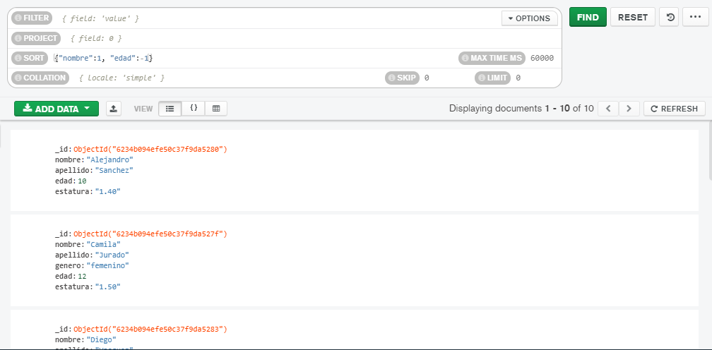
MONGODB COMPASS

Slide 64
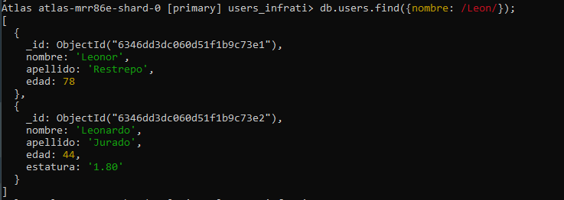
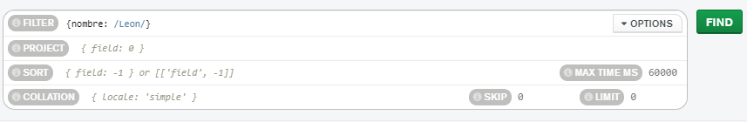
LIKE: CONTIENE
SELECT * FROM TABLE users WHERE nombre LIKE ‘%Leon%’
db.users.find({nombre: /Leon/});

Slide 65
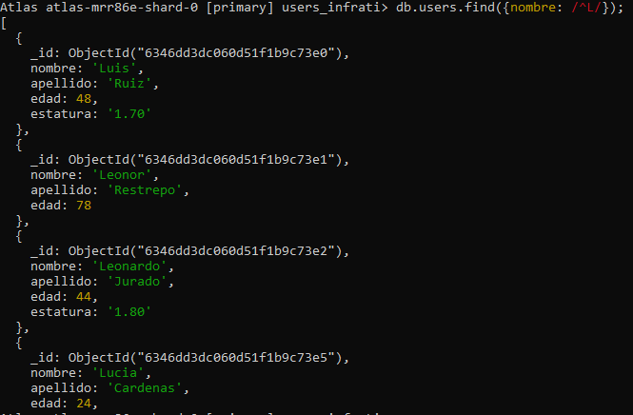
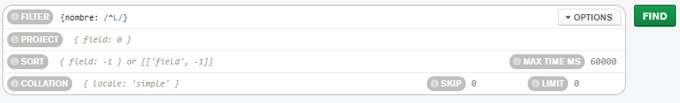
LIKE: COMIENZA
SELECT * FROM TABLE users WHERE nombre LIKE ‘L%’
db.users.find({nombre: /^L/});

Slide 66
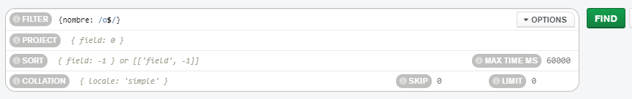
Like: termina
SELECT * FROM TABLE users WHERE nombre LIKE ‘%o’
db.users.find({nombre: /o$/});

Slide 67
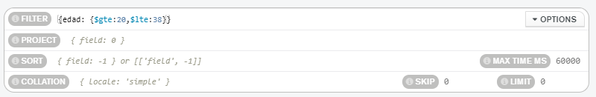
BETWEEN
SELECT * FROM TABLE users WHERE edad BETWEEN 20 AND 38;
db.users.find({edad: {$gte:20,$lte:38}});
SELECT * FROM TABLE users WHERE edad>=20 AND edad <38;
db.users.find({edad: {$gte:20,$lt:38}});

Slide 68
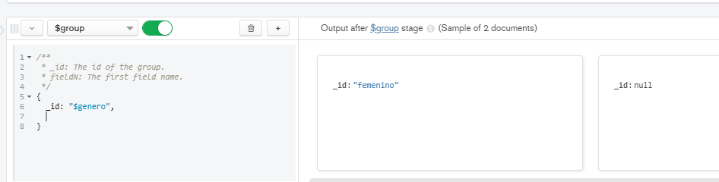
DISTINCT
SELECT DISTINCT genero FROM TABLE users;
db.users.distinct("genero");

Slide 69
TALLER
Consulte todos los documentos de la colección users
Muestre la cantidad de documentos que hay en la colección users
Muestre los nombres de todos los usuarios
Muestre los nombres y apellidos de los users mayores de 18 años
Muestre los nombres y apellidos de las usuarias menores de 40 años

Slide 70
REFERENCIAS
Cielen, D., Meysman, A., & Ali, M. (2016). Introducing Data Science: Big Data. Machine Learning and More, Using Python Tools. Manning, Shelter Island, US, 322.
MOOC BigData: Sistemas gestores de bases de datos orientados a documentos III
https://www.youtube.com/watch?v=eYiebokW2hg
Manual MongoDB
https://docs.mongodb.com/manual/replication/

Slide 71
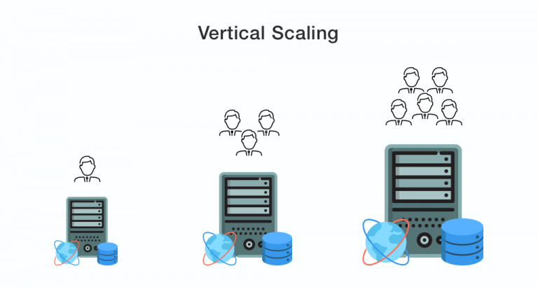
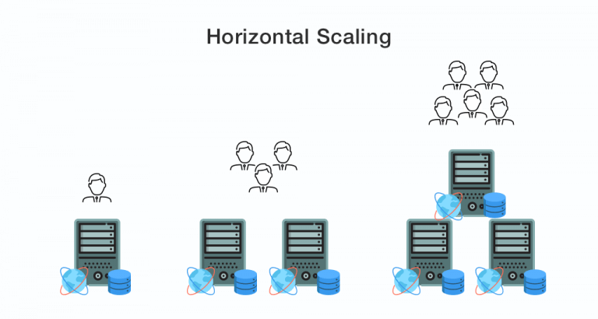
TIPOS DE ESCALABILIDAD
Tomado de: https://www.grapheverywhere.com/escalabilidad-de-bases-de-datos/

Slide 72
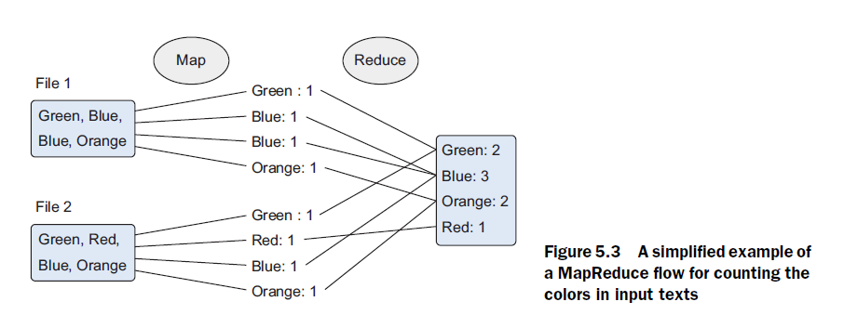
MAP REDUCE
Tomado de: Cielen, D., Meysman, A., & Ali, M. (2016). Introducing Data Science.

Slide 73
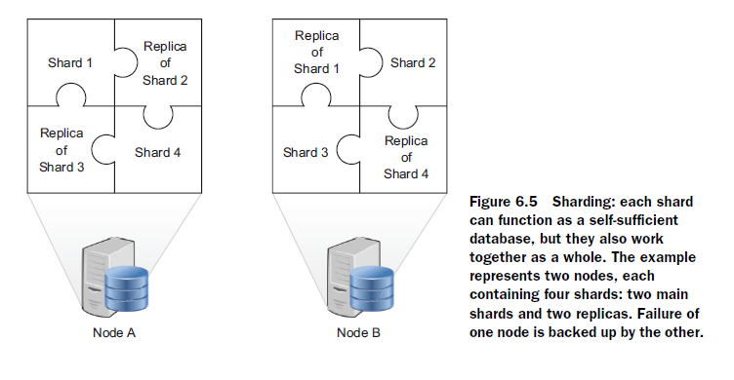
CONSISTENCIA EVENTUAL
Tomado de: Cielen, D., Meysman, A., & Ali, M. (2016). Introducing Data Science.

Slide 74
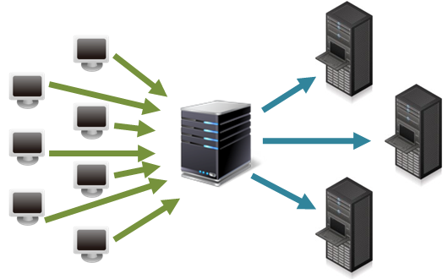
BALANCEO DE CARGA
Centralizado
Semi-distribuido
Completamente distribuido

Slide 75
PROPIEDADES ACID - TRANSACCIONES
A – Atomicity (Atomicidad)
Que todas las operaciones se realicen adecuadamente o ninguna de ellas.
C – Consistency (Consistencia)
Antes de ejecutarse la transacción la BD es consistente, al finalizar debe seguir consistente.
I – Isolation (Aislamiento)
Aunque se ejecuten varias TX concurrentemente, esta propiedad asegura que una operación no puede afectar a otras.
D – Durability (Durabilidad)
Al finalizar con éxito una Tx, los cambios en la BD deben permanecer, incluso si hay fallos.
Transacción (Tx):
Es una Unidad de la ejecución de un programa que accede y posiblemente actualiza varios elementos de los datos.

